Slide 1
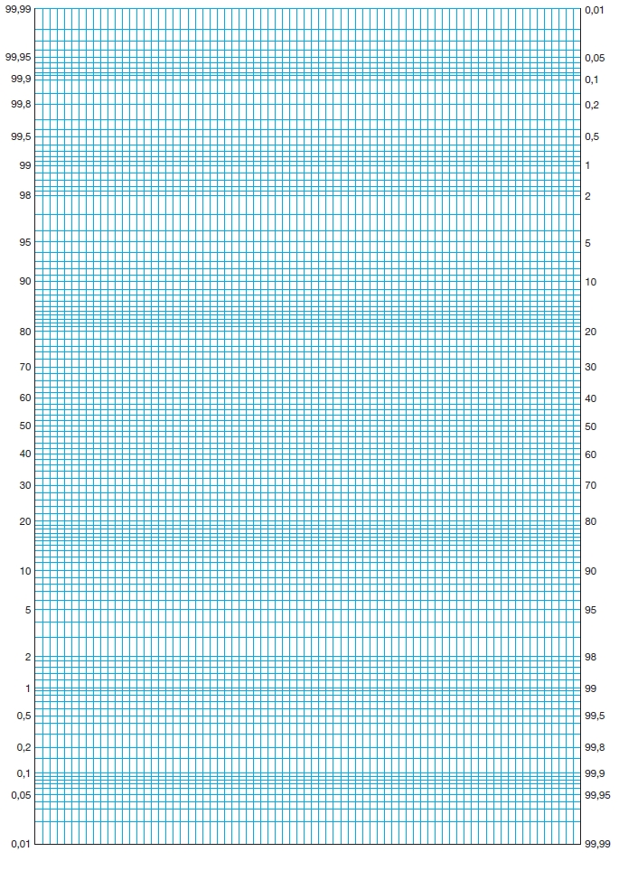
Opgave 25
$$84\%$$
Maak een horizontale schaal in cm.
Teken het punt $(170 , 15)$
$$50\%$$
Teken het punt $(185 , 75)$
( $100−25=75$ )
Teken de lijn door beide punten.
Lees af bij $50\%$ hoort $μ≈179$ cm
Lees af bij $84\%$ hoort $μ+σ≈188$ cm
$$σ$$
dus $σ≈188−179=9 cm$
Het gemiddelde is ongeveer $179$ cm en de standaardafwijking ongeveer 9 cm
lengte in cm
$$165$$
$$170$$
$$175$$
$$180$$
$$185$$
$$190$$
$$195$$

